Slide 1

Работа с 14 лет
Мастер-класс

Slide 2

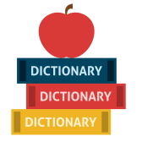


ДОХОДЫ: ЧТО ЭТО И ЗАЧЕМ НУЖНЫ
У обеспеченного человека нет трудностей с удовлетворением своих потребностей
=
он не испытывает нужду
Доходы
Доходы необходимы для обеспечения расходов

Slide 3
ИСТОЧНИКИ ДОХОДОВ
В России основным источником доходов для большинства граждан является заработная плата
У предпринимателя– высокие риски вообще не получить доход
Подарки и выигрыши – самые нестабильные источники доходов. Стремление их получить может привести к потере денег
Предпринимательство
Доходы
Зарплата
Подарки
Не все имеют собственность или сбережения, чтобы получать от них доход
Социальные доходы:
Стипендии
Пособия
Льготы
Пенсии
Собственность,
сбережения
Социальные выплаты

Slide 4




РАБОТА ДЛЯ НЕСОВЕРШЕННОЛЕТНИХ
При устройстве на работу в
14 лет необходимо письменное согласие одного из родителей (опекуна) и органа опеки и попечительства.
Кем
работать?
Работа не должна мешать учебе;
работа должна быть легкой и не причинять вреда здоровью подростка.
Если договор заключается впервые, организация обязана оформить трудовую книжку и свидетельство государственного пенсионного страхования

Slide 5
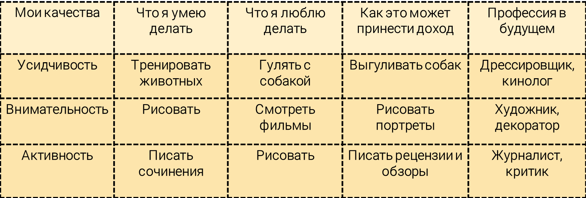
КАК РАБОТАТЬ И РАЗВИВАТЬСЯ В ШКОЛЬНОМ ВОЗРАСТЕ - ИНТЕРАКТИВ

Slide 6
ИТОГИ. О ЧЕМ МЫ ГОВОРИЛИ?
  Доходы необходимы для обеспечения расходов
  Расходы не должны превышать доходы
  Труд – самый стабильный источник денег
  На первую официальную работу можно устроиться уже в 14 лет
  Выбор будущей профессии должен основываться на интересах, увлечениях и способностях
  Мерова И.С., учитель истории, обществознания
  МОУ «Иогачская СОШ»

